Slide 1
Углы параллелограмма относятся как 11:7. Найти больший угол.
В
С
А
D
$${ 11 х+7 х= 180}^{0}, так как углы −внутренние односторонние, иначе:противолежащие углы равны.$$
Х = ${10}^{0}, больший угол:11∙10°=110°$

Slide 2
№ 49 (2)

Slide 3
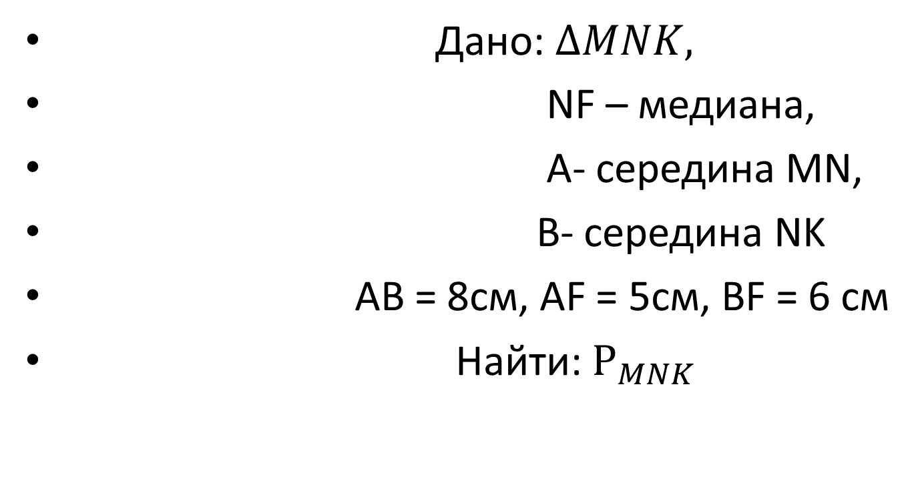
N
A
B
Дано: $∆MNK,$
NF – медиана,
A- середина MN,
В- середина NK
АВ = 8см, AF = 5см, BF = 6 см
Найти: $Р_{MNK}$
K
M
F

Slide 4
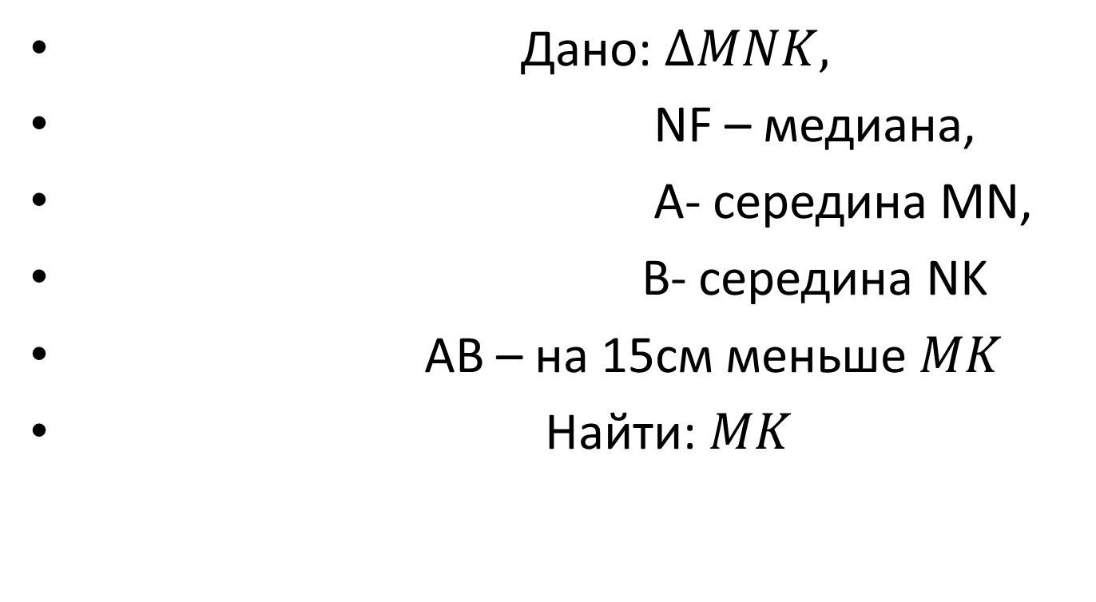
N
A
B
Дано: $∆MNK,$
NF – медиана,
A- середина MN,
В- середина NK
АВ – на 15см меньше $MK$
Найти:$MK$
K
M

Slide 5
Средняя линия треугольника образует со стороной углы, в 4 раза больше углов треугольника при этой стороне. Найти углы треугольника

